Slide 1
AI agent za igranje šaha (izolacije)
Student: Edo Fejzić, Elektrotehnički Fakultet u Sarajevu
Mentor: Dr. Zlatan Ajanović, Technische Universiteit Delft

Slide 2
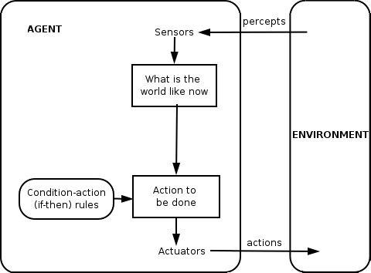
Inteligentni agent
Pod oblast umjetne inteligencije
Agent djeluje u nekom okruženju (npr. sa oponentima)
Agent specijaliziran za domen Isolation Game
Isolation Game igra između dva konja

Slide 3
Početni koraci...
Upoznavanje sa teoretskom pozadinom problema
Algoritmi za pretraživanje (DFS, BFS, Dijkstra, A* search algoritam)
Pravljenje strategije za Isolation game

Slide 4
Knight's tour
Konj/skakač može skočiti na polje samo jednom
Cilj je obići čitavu ploču
DFS algoritam korišten za pronalazak jedne rute
Problem korišten za pronalazak strategije kod Isolation game
Warnsdorff-ovo pravilo

Slide 5
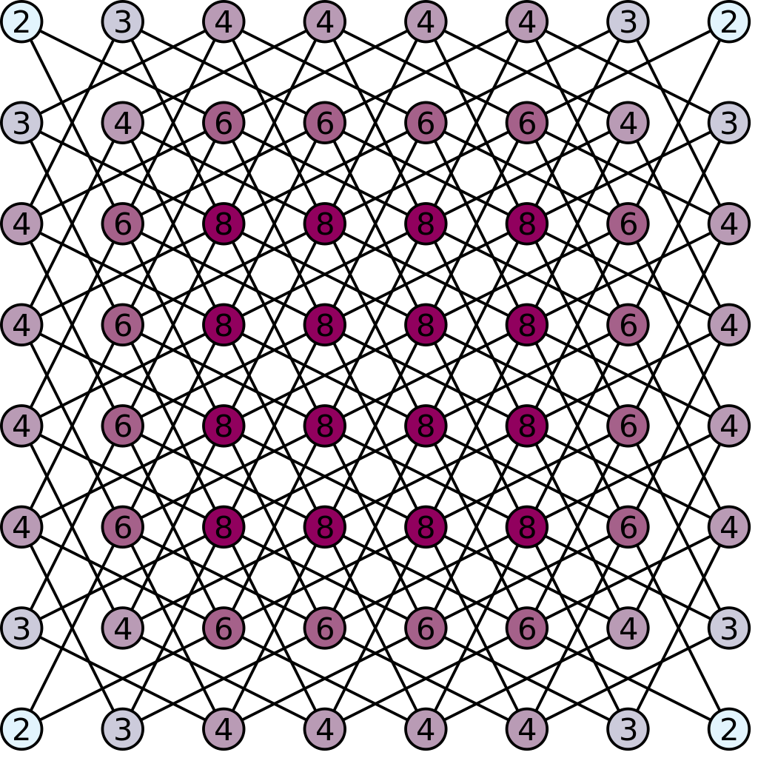
Warnsdorff’s Rule
Heuristika za pronalazak putanje kod Knight’s Tour.
Konj ide na polje sa najmanje naprednih poteza.
Mogućnost da dva ili više izbora imaju najmanje naprednih poteza.

Slide 6
Isolation Game
Dva konja igraju jedan protiv drugog
Cilj je da protivnički skakač nema više legalnih poteza
AI agent za Isolation game
Napadački i defenzivni mode

Slide 7
Poboljšanja + budući koraci
Povećati broj poteza u planiranju
Opening + closing book
Korištenje drugih metoda (Monte Carlo tree search)
Reinforcement learning
Razmatrati proširen problem (3 konja, n x n tabla (n>8))
Benchmarking sa SoTA rješenjima

Slide 8
Pitanja

Slide 9
Hvala na pažnji!
Student: Edo Fejzić, Elektrotehnički Fakultet u Sarajevu
Mentor: Dr. Zlatan Ajanović, Technische Universiteit Delft

